Slide 1
КВН
« ЗДОРОВЬЕ БЛИЗКО -
ИЩИ ЕГО В МИСКЕ»

Slide 2
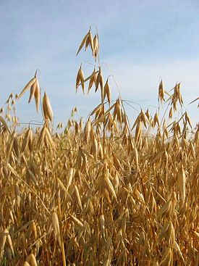
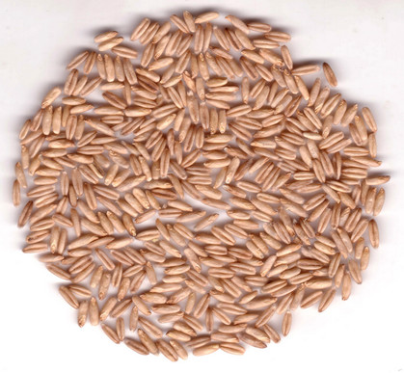
Овёс

Slide 3
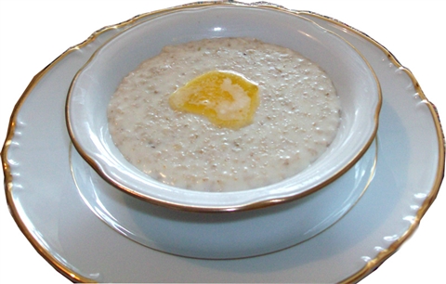
ГЕРКУЛЕС
Овсяная каша

Slide 4
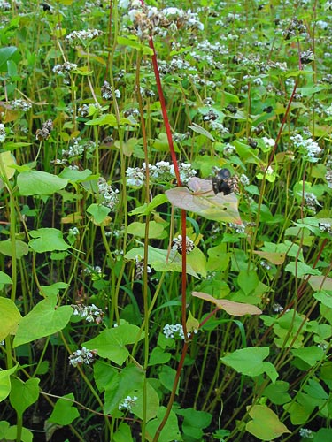
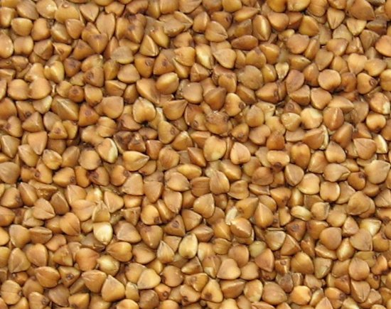
Гречиха – гречка

Slide 5
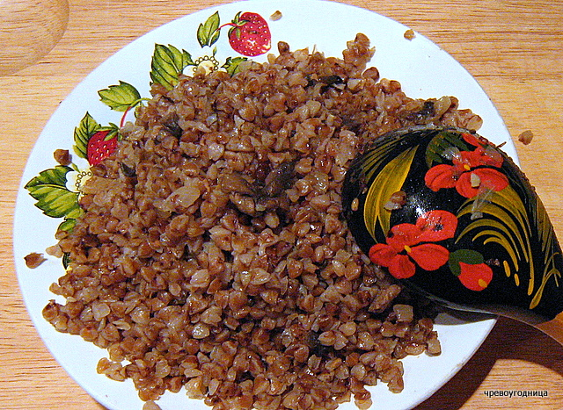
Гречка – гречневая каша

Slide 6
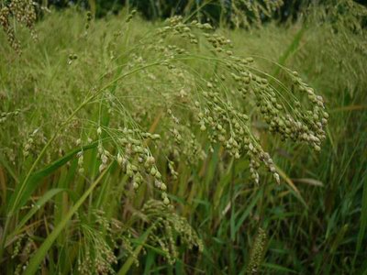
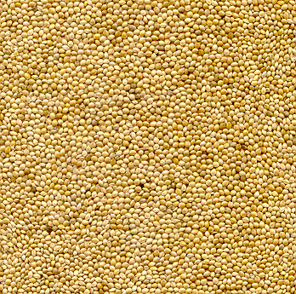
Просо – пшено

Slide 7
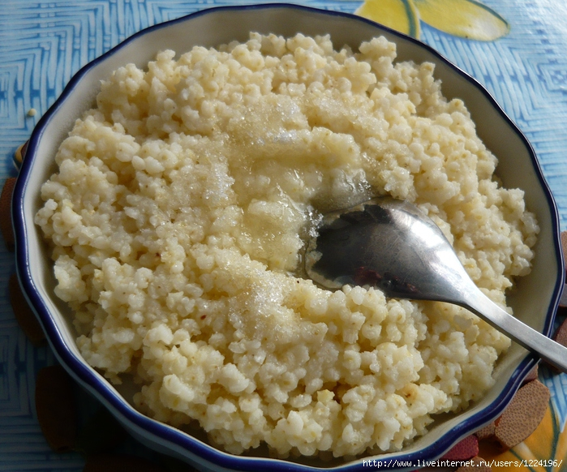
Пшённая каша

Slide 8
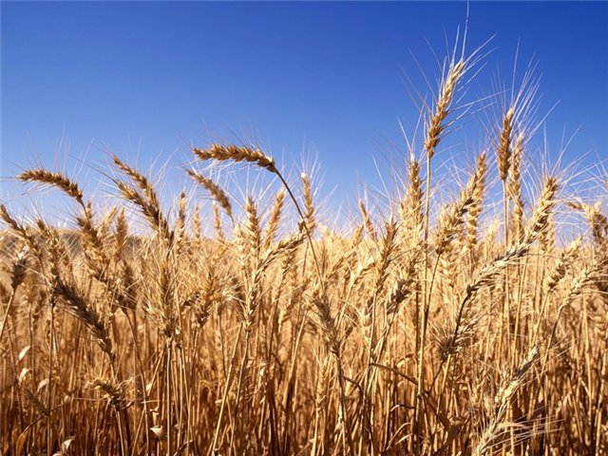
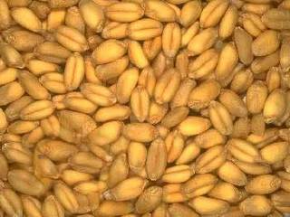
Пшеница -манная крупа

Slide 9
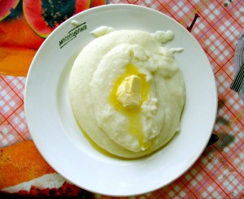
Манная каша

Slide 10
http://deal.by/tags/ОВЕС
http://www.ayzdorov.ru/lechenie_gepatit_narsr.php
p://whttww.westernhorse.ru/php/vet/proso.php
http://volnistye.ru/forum/viewtopic.php?f=5&t=27&p=3146
tp://news.am/rus/news/russia/economics/2010/08/10/ht
http://rezultaty.com/tag/nasadki/
http://www.bianmao.net/front?ACTION=bianmao.gb.allproductlist2&shopid=masoo
http://samsebelekar.ru/index/grechikha_posevnaja/0-505
http://www.levi.ru/levi_forum/viewtopic.php?p=301868&
http://eatmo.ru/2010/10/17/483/x-002/

